Slide 1

A sörlé erjesztése, a sör fejtése
Stéger Anett

Slide 2
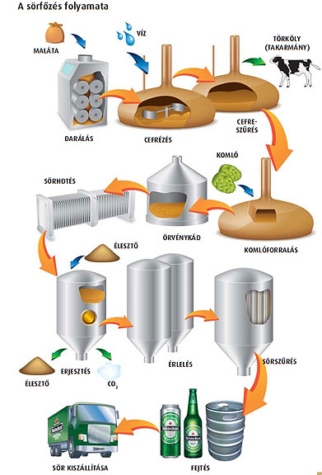
A sörgyártás műveleti lépései
Sörfőzés
Malátaőrlés
Cefrézés
Cefreszűrés
Komlóforralás
A sörlé erjesztése
A sörlé kezelése
Főerjesztés
Utóerjesztés
A sör fejtése
Szűrés, stabilizálás
Pasztőrözés
Üvegbe, dobozba, hordóba töltés

Slide 3
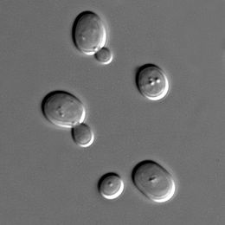
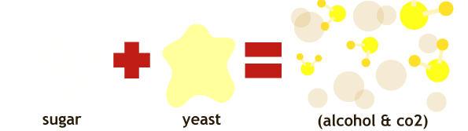
A sörlé erjesztése
Sörélesztő:
Saccharomyces cerevisiae, Saccharomyces pastorianus
Sarjadzással, (spórázással)
Fakultatív anaerob szervezetek
Aerob anyagcsere:
C6H12O6 + 6 O2 = 6 CO2 + 6 H2O
Anaerob anyagcsere:
C6H12O6 = 2 C2H5OH + 2 CO2

Slide 4
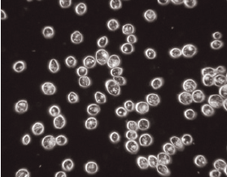
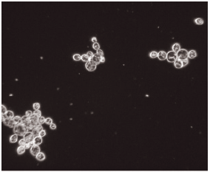
A sörélesztő típusai
Felső erjesztésű (meleg)
Alsó erjesztésű (hideg)
Először ez terjedt el
15-25°C-on erjesztenek
Erjesztés végén a felszínen gyűlnek össze a sejtek hab formájában
Gyorsabb, de több meg nem erjedt cukor
Gyümölcsösebb íz (búzasör)
Pl.: Saccharomyces cerevisiae
Erjesztés végén az erjesztőtank aljára kiülepszik
5-10°C-on erjesztenek
Szaporodik-> oxigént elhasználja-> elindul az erjedés (cukrot bont alkohollá és szén-dioxiddá) -> táplálék elfogy, leülepszik
Lágersör

Slide 5
A sörlé további kezelései
Levegőztetés:
  Oxigén a megfelelő szaporodáshoz (steril levegőztetés)
  Figyelni kell a levegő tisztaságára
Hideg seprő elválasztás:
  A lehűtés során kiválhatnak különböző anyagok, ezt távolítja el
  Kovaföldet használnak adszorbensekkel ellátva

Slide 6
Erjesztés folyamatai
Főerjesztés:
  Erjeszthető szénhidrátok alkohollá alakulnak
  Megfelelő hőfok szabályozás
Utóerjesztés:
  A sör ízének finomodása, szén-dioxiddal telítődése, tisztulás
  Nyomástartó, hőfokszabályozóval ellátott berendezés
Alkoholmentes sör

Slide 7
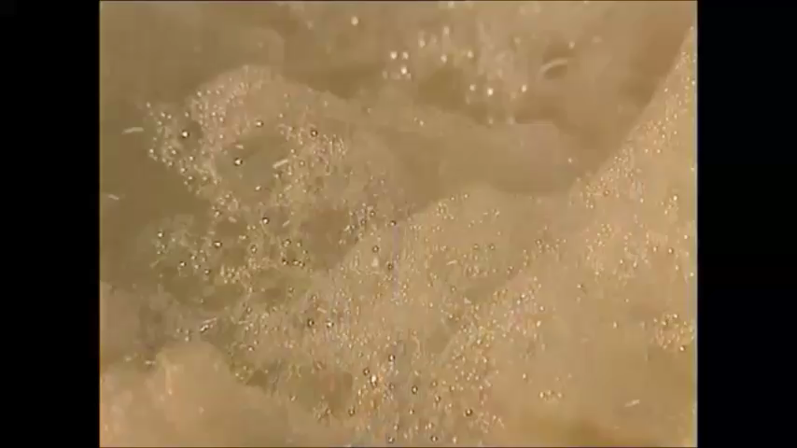

Slide 8
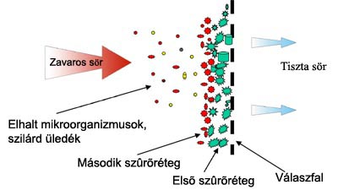
Szűrés és stabilizálás
Szűrés:
  A sörlé nem áttetsző még, élesztő és fehérje maradványok miatt opálos
  Szűretlen sört is lehet kapni, itt ez a folyamat kimarad, ennek íze eltérő
  Kovaföldes szűrőn távolítják el
Stabilizálás:
  Hosszantartó tárolás alatt is meg kell, hogy őrizze a sör a minőségét
  Ízstabilizálás: oxigén mennyiségének csökkentése
  Mikrobiológiailag: pasztőrözés

Slide 9
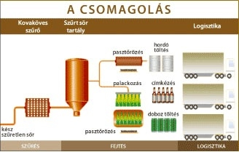
Stabilizálás folytatása
Pasztőrözés: élelmiszer ipari módszer, amely elsősorban a sör 60-90 °C közötti hirtelen, rövid idejű felmelegítésével, és azt követően gyors lehűtéssel csökkenti a benne lévő mikroorganizmusok tartalmát.
A palackozott sört töltés után pasztőrözik
A dobozos sört töltés előtt
Eladások száma

Slide 10
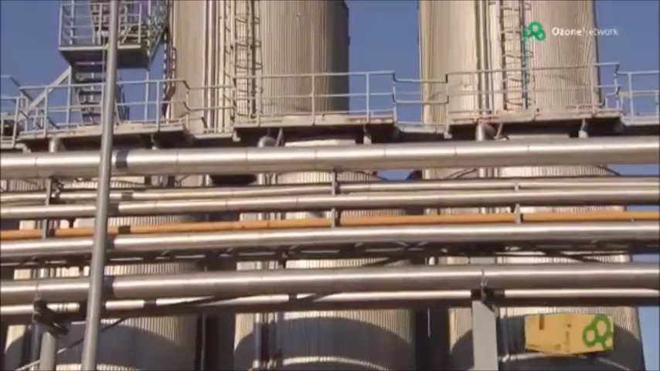

Slide 11
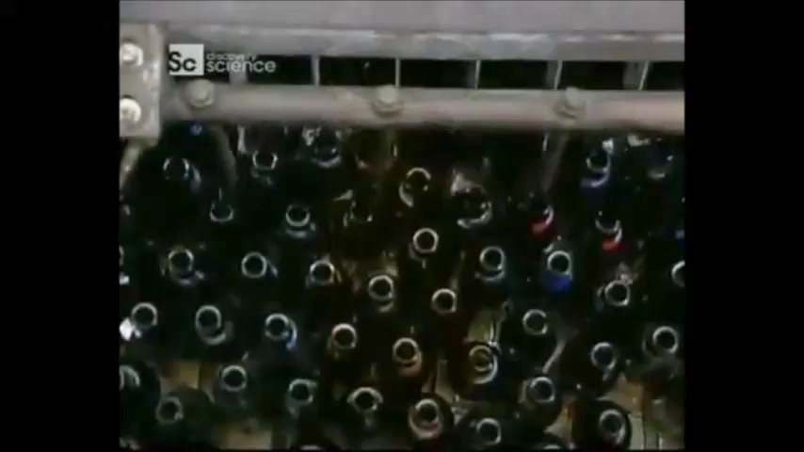

Slide 12
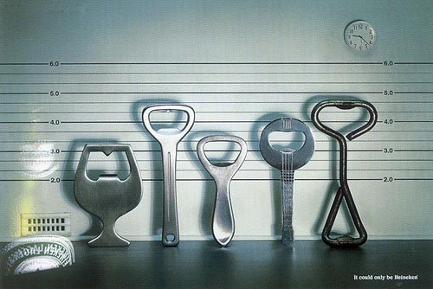
Köszönöm a figyelmet!

